Slide 1
Φοιτητικός πληθυσμός 2009-2019
Ν: Συνολικός αριθμός εγγεγραμμένων φοιτητών
Π: Προπτυχιακοί φοιτητές
Π%: Προπτυχιακοί φοιτητές %
Μ: Μεταπτυχιακοί φοιτητές
Μ%: Μεταπτυχιακοί φοιτητές %
Δ: Διδακτορικοί φοιτητές
Δ%: Διδακτορικοί φοιτητές %

Slide 2
Φοιτητικός πληθυσμός 2009-2019, σε προπτυχιακό, μεταπτυχιακό και διδακτορικό

Slide 3
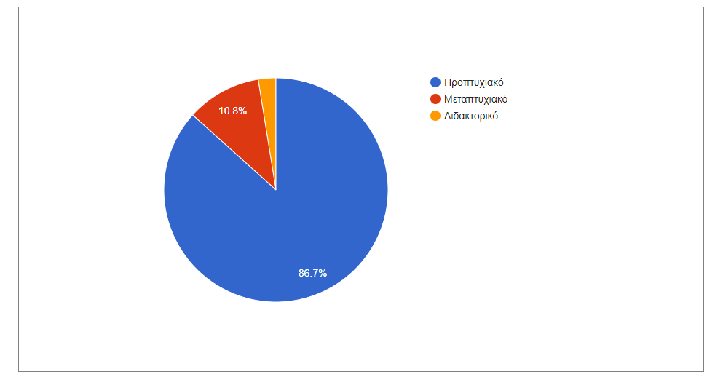
Φοιτητικός πληθυσμός 2009-2019, ανά κατηγορία σπουδών

Slide 4
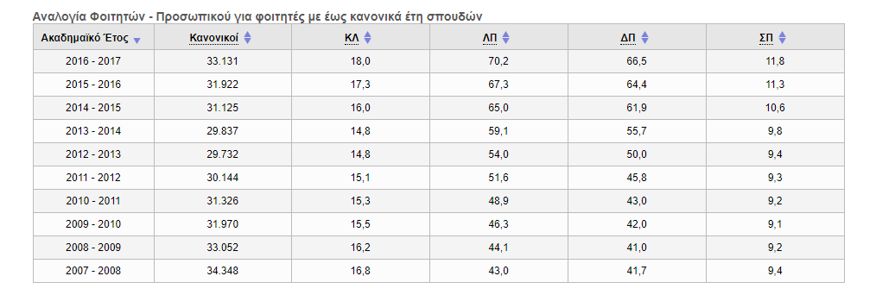
Αναλογία προπτυχιακών φοιτητών-προσωπικού
ΚΛ: Καθηγητές και λέκτορες
ΛΠ: Λοιπό προσωπικό
ΔΠ: Διοικητικό προσωπικό
ΣΠ: Σύνολο προσωπικού

Slide 5
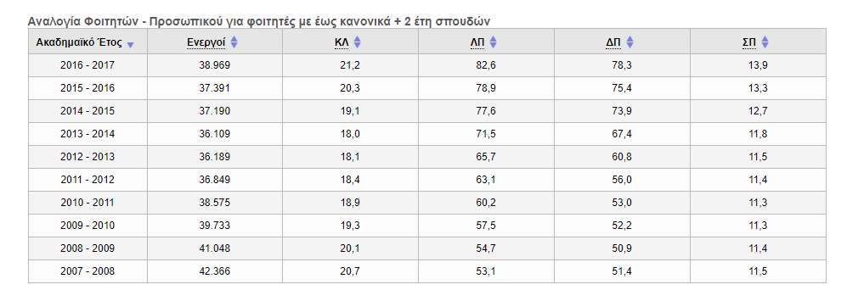
Αναλογία προπτυχιακών φοιτητών-προσωπικού
ΚΛ: Καθηγητές και λέκτορες
ΛΠ: Λοιπό προσωπικό
ΔΠ: Διοικητικό προσωπικό
ΣΠ: Σύνολο προσωπικού

Slide 6
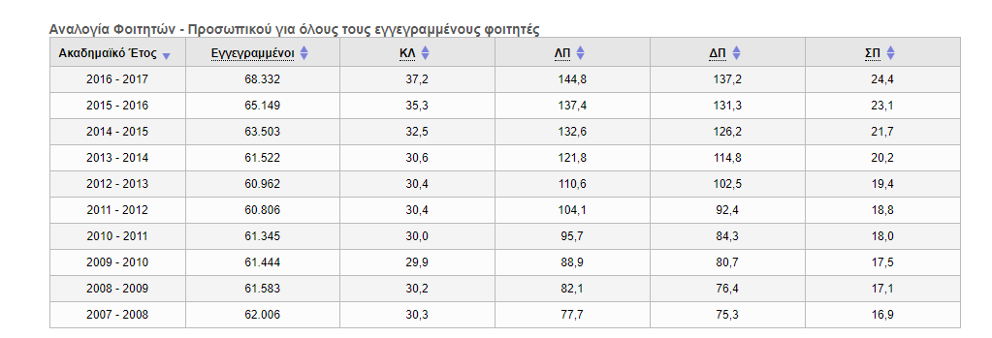
Αναλογία προπτυχιακών φοιτητών-προσωπικού
ΚΛ: Καθηγητές και λέκτορες
ΛΠ: Λοιπό προσωπικό
ΔΠ: Διοικητικό προσωπικό
ΣΠ: Σύνολο προσωπικού

Slide 7
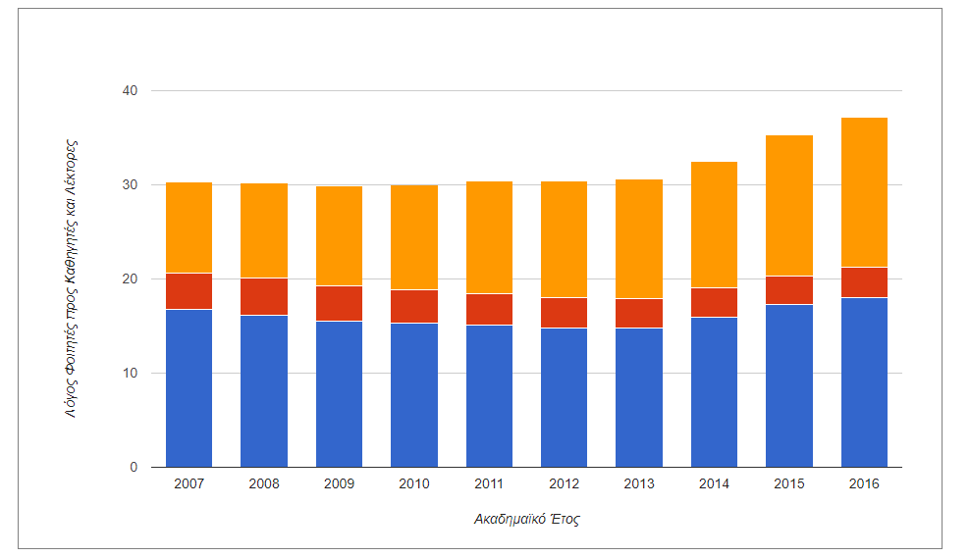
Αναλογία φοιτητών-προσωπικού λόγος φοιτητές προς καθηγητές και λέκτορες

Slide 8
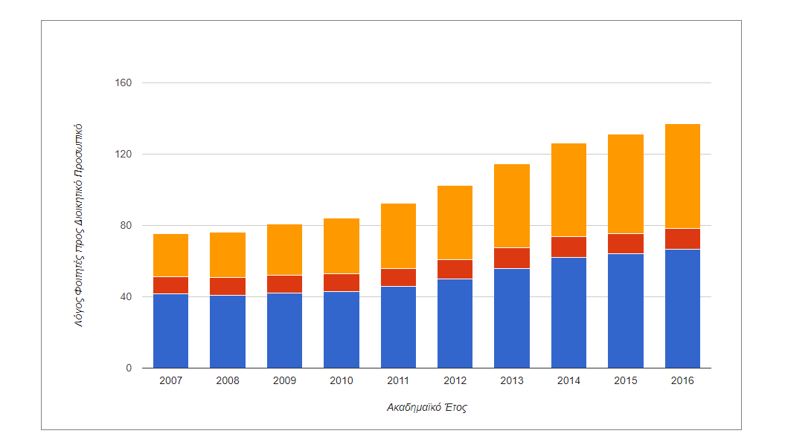
Αναλογία φοιτητών-προσωπικού λόγος φοιτητές προς διοικητικό προσωπικό

Slide 9
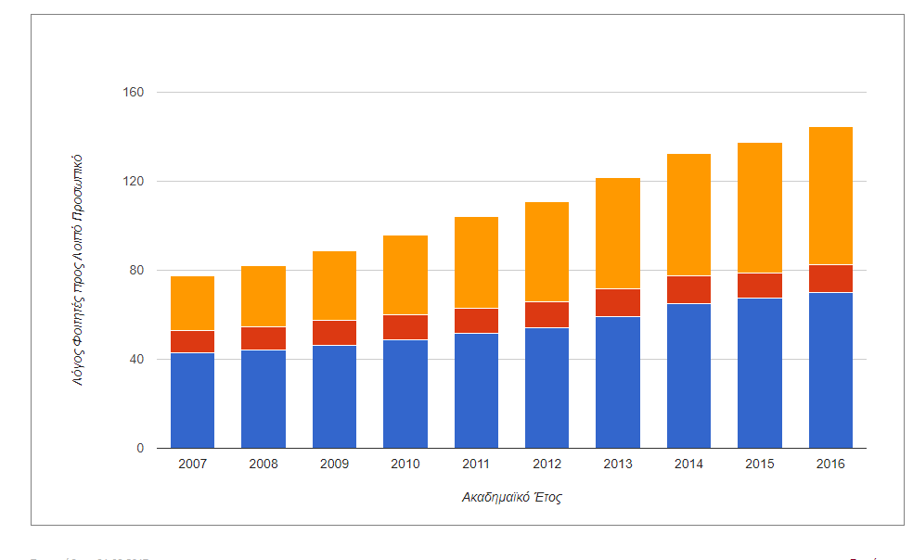
Αναλογία φοιτητών-προσωπικού λόγος φοιτητές προς λοιπό προσωπικό

Slide 10
Αναλογία μεταπτυχιακών φοιτητών-προσωπικού
ΚΛ: Καθηγητές και λέκτορες
ΛΠ: Λοιπό προσωπικό
ΔΠ: Διοικητικό προσωπικό
ΣΠ: Σύνολο προσωπικού

Slide 11
Αναλογία μεταπτυχιακών φοιτητών-προσωπικού
ΚΛ: Καθηγητές και λέκτορες
ΛΠ: Λοιπό προσωπικό
ΔΠ: Διοικητικό προσωπικό
ΣΠ: Σύνολο προσωπικού

Slide 12
Αναλογία μεταπτυχιακών φοιτητών-προσωπικού
ΚΛ: Καθηγητές και λέκτορες
ΛΠ: Λοιπό προσωπικό
ΔΠ: Διοικητικό προσωπικό
ΣΠ: Σύνολο προσωπικού

Slide 13
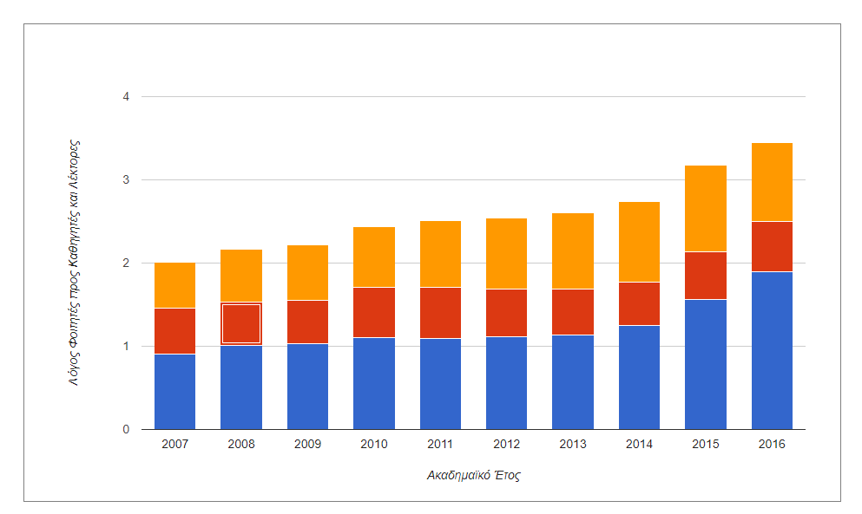
Αναλογία μεταπτυχιακών φοιτητών-προσωπικού Λόγος προς καθηγητές και λέκτορες

Slide 14
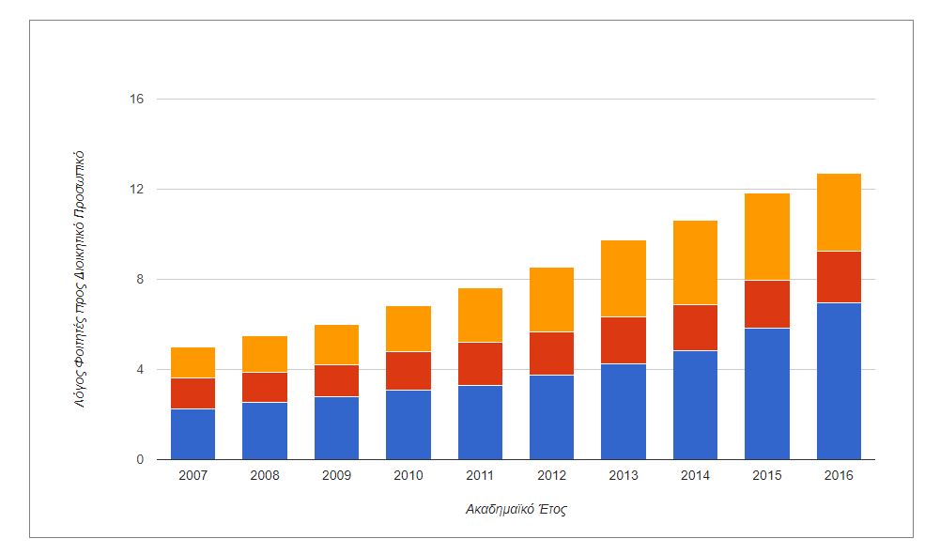
Αναλογία μεταπτυχιακών φοιτητών-προσωπικού Λόγος φοιτητές προς διοικητικό προσωπικό

Slide 15
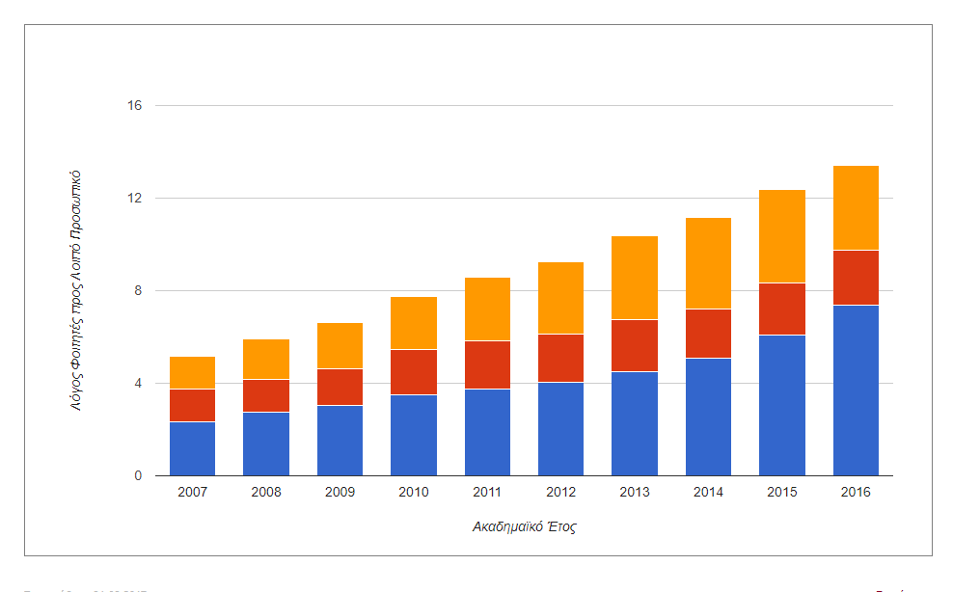
Αναλογία μεταπτυχιακών φοιτητών-προσωπικού Λόγος φοιτητές προς λοιπό προσωπικό

Slide 16
Χειμερινό εξάμηνο 2018-19

Slide 18
Προπτυχιακό χειμερινό 2018-19

Slide 19
Προπτυχιακό χειμερινό 2017-18

Slide 20
Προπτυχιακό χειμερινό 2017-18

Slide 21
Προπτυχιακό χειμερινό 2017-18

Slide 22
Προπτυχιακό χειμερινό 2016-17

Slide 23
Προπτυχιακό χειμερινό 2016-17

Slide 24
Προπτυχιακό χειμερινό 2016-17

Slide 25
Αξιολόγηση μαθημάτων Εαρινό & χειμερινό εξάμηνο προπτυχιακό

Slide 26
Αξιολόγηση Υποδομών 2018-2019

Slide 27
Αξιολόγηση Υποδομών 2018-2019

Slide 28
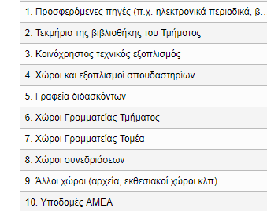
Αξιολόγηση Υποδομών 2018-2019

